Slide 1
曲面上のグラフの彩色 ～種数の増加，面の制限及び局所平面性～
野口 健太
東京電機大学 情報環境学部

Slide 2
研究内容
専門：
グラフ理論
位相幾何学的グラフ理論
その中でもとくに彩色問題
おそらく最も有名なものは，四色問題

Slide 3
グラフの彩色問題
１．四色問題
２．Map Color Theorem
３．面の形の制限
４．局所平面性

Slide 4
１．四色問題
２．Map Color Theorem
３．面の形の制限
４．局所平面性

Slide 5
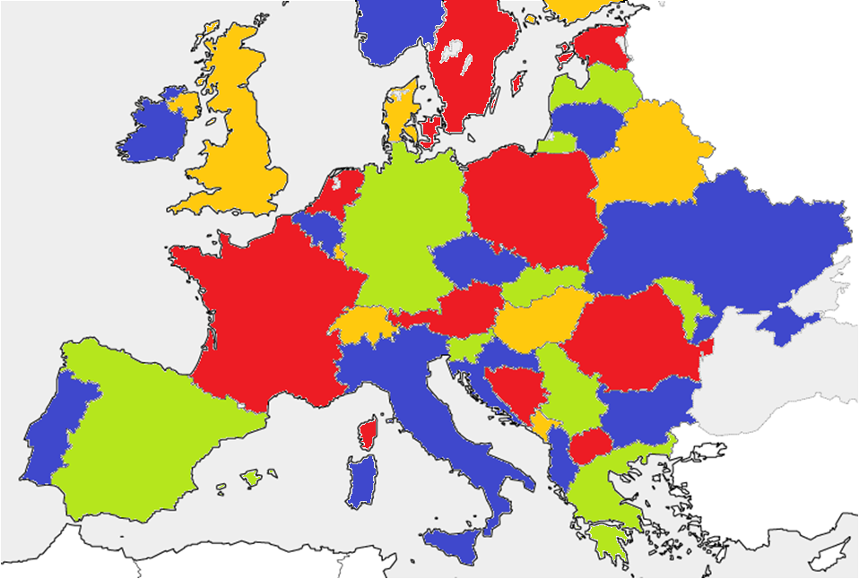
四色定理
定理 (Appel and Haken, 1976)
任意の平面グラフGは，4-頂点彩色可能である．

Slide 6
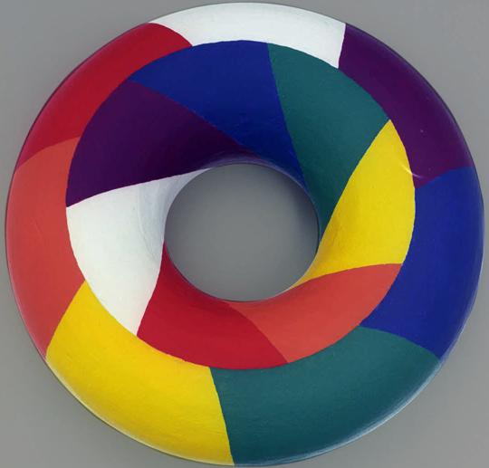

Slide 7
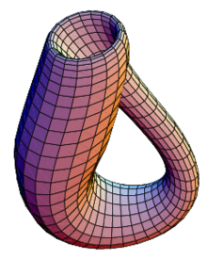
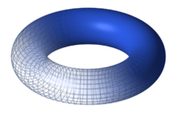
閉2次元多様体：閉曲面
トーラス クラインの壺

Slide 8
グラフの彩色問題
１．四色問題
２．Map Color Theorem
３．面の形の制限
４．局所平面性

Slide 9
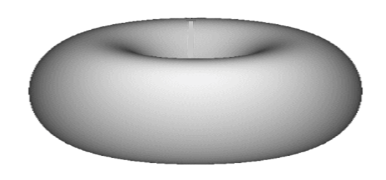
閉曲面上のグラフの染色数
色数が多く必要

Slide 10
Map Color Theorem
定理 (Ringel, 1974)
S をオイラー標数 ε=ε(S) を持つ，球面とクライン
の壺を除く閉曲面とする．
このとき S 上のグラフ G で，以下を満たすものが
存在する．また右辺の値は最良である．

Slide 11
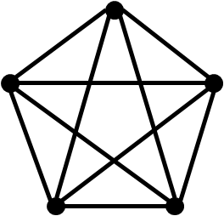
上限と下限
は簡単．
下限を示すのが難しい‥
→閉曲面ごとに 頂点の完全グラフが埋め込めることを示す．

Slide 12
球面の場合
定理 (Ringel, 1974)
S をオイラー標数 ε=ε(S) を持つ，球面とクライン
の壺を除く閉曲面とする．
このとき S 上のグラフ G で，以下を満たすものが
存在する．また右辺の値は最良である．
より

Slide 13
染色数が大きなグラフ
定理 (Dirac, 1952, Albertson, Hutchinson, 1979)
S をオイラー標数 ε=ε(S) を持つ，球面とクライン
の壺を除く閉曲面とする．
このとき S 上のグラフ G で以下を満たすものは，
その頂点数の完全グラフを部分グラフとして含む．

Slide 14
どうやって染色数を減らせるか？
染色数が小さいグラフの研究に流れが移る．

Slide 15
グラフの彩色問題
１．四色問題
２．Map Color Theorem
３．面の形の制限
４．局所平面性

Slide 16
Grötzschの定理
定理 (Grötzsch, 1959)
任意の三角形を含まない平面グラフ G に対し，

Slide 17
球面以外での結果
閉曲面 | 内周 g と染色数 χ の関係
トーラス | g ≧ 4 ⇒ χ ≦ 4 (Kronk & White, 1972)
 | g ≧ 6 ⇒ χ ≦ 3 (Kronk & White, 1972)
 | g ≧ 5 ⇒ χ ≦ 3 (Thomassen, 1994)
ダブルトーラス | g ≧ 4 ⇒ χ ≦ 4 (Král & Stehlík, 2008)
 | g ≧ 6 ⇒ χ ≦ 3 (Ginbel & Thomassen, 1997)
射影平面 | g ≧ 5 ⇒ χ ≦ 3 (Thomassen, 1994)
クラインの壺 | g ≧ 5 ⇒ χ ≦ 3 (Thomas & Walls, 2004)
ここ以外ベスト

Slide 18
平面上で染色数の小さいグラフの族
四角形分割 偶三角形分割
次数が偶数

Slide 19
一般の閉曲面上では
非可縮方向のずれが生じてくるため，染色数は大きくなる．

Slide 20
グラフの彩色問題
１．四色問題
２．Map Color Theorem
３．面の形の制限
４．局所平面性

Slide 21
染色数の小さなグラフ
頂点数だけ色の数を用意すれば必ず塗れるので，染色数の小さなグラフを考えたい．
完全グラフが染色数を大きくする原因である．
→頂点数の大きな完全グラフを禁止したい．

Slide 22
Edge width (辺幅)
ew(G) := min{|C|: C は G の非可縮閉路}
ew(G) が十分に大きいグラフを，局所平面グラフと呼ぶ．

Slide 23
局所平面グラフ
定理 (Thomassen, 1993)
任意の閉曲面 S に対して，ある定数 N = N(S)
が存在して，以下を満たす；
ew(G) ≥ N を満たす S 上の任意のグラフ G に
対して， ．
S 上の任意の局所平面グラフ G に対し，
5はベスト

Slide 24
時間があれば
私の最新の研究について．

Slide 25
基本群を利用したグラフの分類
閉曲面 S の基本群を利用して，S 上の四角形分割や偶三角形分割グラフを分類したい．
とくに私は最近，偶三角形分割グラフにおける「モノドロミー」を研究している．

Slide 26
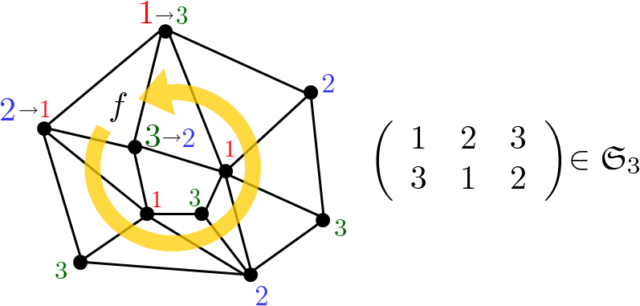
モノドロミー

Slide 27
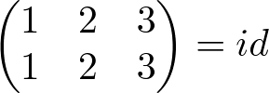
平面上のモノドロミー

Slide 28
一般の閉曲面上のモノドロミー
S
と がホモトピック 色の変化は同じ．

Slide 29
考える利点
一般の閉曲面上のグラフの彩色問題では，三角形分割グラフの族に対して解決すれば良いことが多い．
→三角形分割グラフの構造の解析が進めば，閉曲面上のグラフの彩色問題を解決する新たな手法となりえる．

Slide 30
未解決問題
予想A (Robertson, 2001)
任意の局所平面的三角形分割グラフは，
Grünbaum coloring を持つ．

Slide 31
Grünbaum coloring
平面三角形分割グラフにおいて，Grünbaum coloring を持つことと 4-頂点彩色を持つことは同値．
全ての面に３色が現れる辺着色

Slide 32
三角形分割の染色数による分類
三角形分割
局所平面グラフ
？
平面グラフ
？
Grünbaum coloring が存在

Slide 33
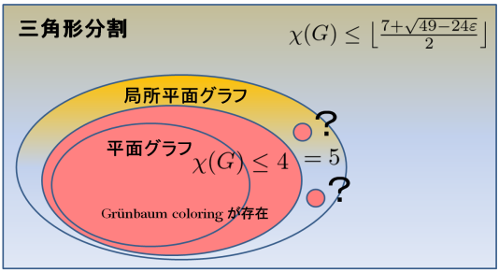
特殊な三角形分割
4-彩色不可能な族が存在
4-彩色不可能
偶三角形分割 フィスク三角形分割
隣接２頂点だけ奇次数
全ての次数が偶数

Slide 34
未解決問題へのアプローチ
モノドロミーを利用して，予想Aは偶三角形分割グラフに対しては正しいことが判明している．
この結果を，奇次数頂点を持つ三角形分割グラフにも拡張することにより，予想Aの完全解決を目指す．

Slide 35
最近判明したこと
定理 (野口, preprint)
任意の局所平面的フィスク三角形分割は，
Grünbaum coloring を持つ．

Slide 36
5-染色的偶三角形分割の特徴付け
定理 (Nakamoto, 2008)
G を局所平面的偶三角形分割とする．G が 5-
染色的である必要十分条件は，G が 4-染色的
な偶角形分割 H の面細分であることである．

Slide 37
面細分
S
color factor

Slide 38
証明のアイデア
良い非可縮閉曲線

Slide 39
証明のアイデア
Color factor を持つ偶三角形分割
良い非可縮閉曲線

Slide 40
証明のアイデア
Color factor を持つ偶三角形分割
良い非可縮閉曲線

Slide 41
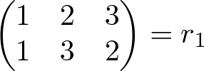
Monodromy

Slide 42
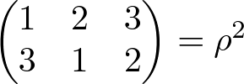
Monodromy

Slide 43
Equivalent
二つの homomorphisms
に対し， を満たすような が
存在するとき，equivalent という．

Slide 44
Monodromy

Slide 45
Equivalence class
の equivalence class は，f と c の選択に依らない.
これは G の monodromy と呼ばれ， で表される．

Slide 46
Congruent
S上の二つの偶三角形分割グラフ G と G’に対し， を満たす準同型写像
が存在するとき， と を
congruent と呼ぶ．

Slide 47
定理
定理（野口，preprint）
向付可能閉曲面上の偶三角形分割グラフの
モノドロミー同値類は４つ，
向き付け不可能閉曲面上の偶角形分割グラ
フのモノドロミーの同値類は８つである．

